Slide 1
L’essentiel à retenir sur les datamarts SNIIRAM

Slide 2
Sommaire du mémo : l’essentiel à retenir sur les datamarts
Les indicateurs de quantités et de montants
les diapos 11 à 18 récapitulent les 2 types d’indicateurs à votre disposition dans les datamarts :
indicateurs « faciles » à utiliser sans filtre (préfiltrés)
et ceux à filtrer sur le type de remboursement afin d’éliminer les doublons.
Les filtres obligatoires
les diapos 19 à 21 récapitulent les filtres obligatoires à poser dans vos requêtes pour supprimer des données alimentées à tort et obtenir des résultats corrects.
Sont également insérées les diapos 5 à 10 définissant les notions et concepts fondamentaux assurance maladie à maitriser.

Slide 3
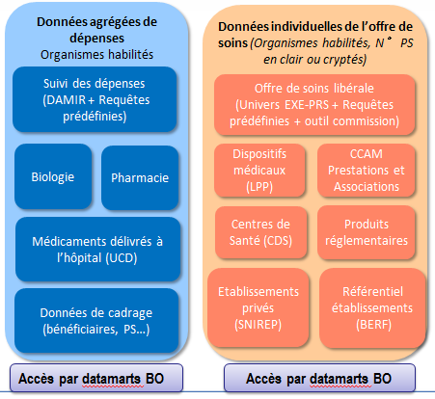
Les datamarts étudiés
AMOS/EXE-PRS, AMOS/CDS, AMOS/CCAM, AMOS/LPP, DAMIR, SNIREP
Prestations agrégées
Prestations affinées

Slide 4
Les datamarts étudiés
AMOS/EXE-PRS, AMOS/CDS, AMOS/CCAM, AMOS/LPP, DAMIR, SNIREP
Univers AMOS/EXE-PRS : historique depuis 2013
Activité exécutée par des PS libéraux (en cabinet de ville ou en établissements privés) ET prescrite par toute profession de santé libérale , hospitalière, en centres de santé
Univers AMOS/CDS : depuis 2014
Activité exécutée en centres de santé Et prescrite par toute profession de santé libérale, hospitalière, en centres de santé.
Univers AMOS/Prestations CCAM et AMOS/Associations CCAM : depuis 2014
Activité codée en CCAM exécutée par des médecins et chirurgiens-dentistes libéraux et sages-femmes
Univers AMOS/LPP : depuis 2016
Activité codée en LPP délivrée par des PS libéraux (Pharmacies, fournisseurs et pédicures) et fictifs, et établissements privés en sus du GHS
(ils peuvent être topés pour reconstituer le périmètre DAMIR ou AMOS/EXE-PRS)
Univers DAMIR : depuis janvier 2009
Analyse des grands postes de dépenses de santé de l’assurance maladie
+ Tableaux de bord des données affinées de Pharmacie (ATC, CIP) et Biologie
Univers SNIREP : depuis 2005
Suivi des soins en cliniques privées codées en GHS
Univers UCD : activité de pharmacie dispensée à l’hôpital codée en Unité Commune de Dispensation

Slide 5
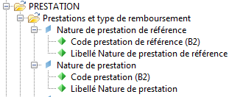
NOTIONS FONDAMENTALES : PRESTATIONS AGREGEES
Codifications des prestations : la nomenclature NGAP, indique la valeur de tout acte agrégé
En CODE B2 = tels que les côtent les professionnels de santé
Par exemple, C pour une ‘Consultation’ ou MNO pour ‘Majoration Nourrisson’, AMI pour acte médical infirmier
En CODE PS5 : par exemple, ‘1111’ pour une Consultation ou ‘1137’ pour une Majoration Nourrisson, ‘3111’ pour l’acte infirmier
Certains actes sont associés à un coefficient pour lui donner un sens médical et une valeur (ex AMI 2 : injection intraveineuse)
Deux types de prestations agrégées :
La prestation de référence est l’acte qui déclenche le paiement sous lequel sont rattachées les éventuelles majorations et compléments d’acte. Lorsqu’on s’intéresse à la prestation de référence en terme de montant, on comptabilise le tout.
La nature de prestation correspond au le détail de chaque code-actes, l’acte de base lui-même et éventuelles majorations d’acte liés à l’acte.
 | Prestation de référence | Nature de prestation
Visite | V | V
Part. forfaitaire | V | PFH
Déplacement | V | IK
Acte qui déclenche le paiement
Majorations d’actes

Slide 6
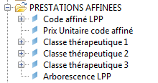
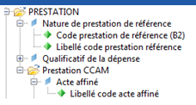
NOTIONS FONDAMENTALES : PRESTATIONS AFFINEES
Certaines prestations de référence, codées en NGAP, dites agrégées, peuvent également être présentes dans une nomenclature plus détaillée.
Les prestations de référence possèdent alors un codage affiné, spécifique (ex : en nomenclature CCAM pour les actes de chirurgie, en nomenclature UCD pour la pharmacie délivrée à l’hôpital / en codes CIP pour le codage affiné de la pharmacie de ville, en code affiné LPP, transports,…)
Ces prestations affinées correspondent à un détail plus précis du code de la prestation de référence. Exemple : le code prestation AAD (B2) ou 3512 (PS5) peut correspondre aux codes affinés LPP sur 7 caractères : 1217374, 1222808, 1206548 (…détaillant la prestation, lui donnant un sens médical, le nom du fabriquant …)

Slide 7
NOTION FONDAMENTALE : Complément et Majoration d’actes
Les Majorations d’actes sont rattachées à une prestation de référence qui déclenche le paiement. Elles correspondent à un code-acte propre à elle. On les trouve donc comme une Nature de prestation.
Ex : Une majoration nourrisson, en code B2 : MNO ou CODE PS5 : 3111 rattachée à la prestation de référence V (visite)
Contrairement aux majorations rattachées à l’acte principal, les Compléments d’acte n’ont pas de code-acte propre à eux et possèdent le code-acte de la prestation de référence dont ils relèvent.
Ex : Un complément de Jour Férié aura le code V (visite) de la prestation de référence avec laquelle il a été généré. C’est le type de remboursement 1 qui permettra de le détecter.
De la même façon, les parts supplémentaires de prises en charge porteront le code acte de la prestation de référence à laquelle elles se rapportent. C’est le type de remboursement (≥ 2) qui permettra de les détecter.
Ex : Un supplément forfait CMU aura le code C (consultation) de la prestation de référence avec laquelle il a été généré. C’est le type de remboursement 6 qui permettra de le détecter.
Dans ces deux cas les codes des natures de prestation des compléments et suppléments d’acte ne peuvent être distingués de celui de l’acte de base. Sauf par le type de remboursement.

Slide 8
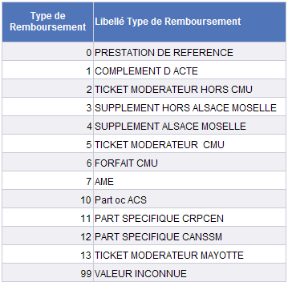
NOTION FONDAMENTALE : TYPE DE REMBOURSEMENT
Le type de remboursement permet de distinguer les prestations légales AM des prises en charge supplémentaires :
Les prestations légales Assurance Maladie (0, 1) : acte et complément N/F/U
Les remboursements supplémentaires (2 à 13) : Alsace Moselle, CMU, ACS, AME …
Part de base, légale AM
= ACTE DE BASE lui-même + COMPLEMENTS d’acte N/F/U
(part obligatoire)
N/F/U
Prises en charges supplémentaires
Les 100% ici
= prise en charge de tout ou partie du ticket modérateur liée à la situation du bénéficiaire
(dispositif de prévention, Alsace-Moselle, CMU, ACS, AME …)

Slide 9
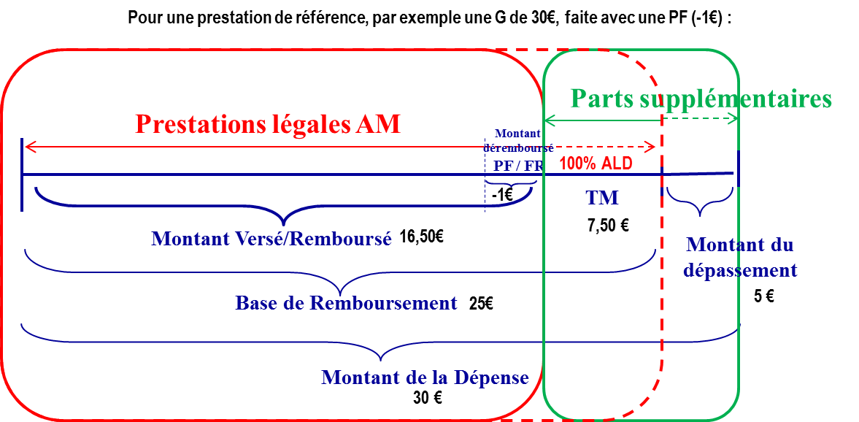
NOTION FONDAMENTALE : PRESTATIONS LEGALES ET PARTS SUPPLEMENTAIRES
Les prestations « légales » de l’Assurance Maladie : prestations de soins remboursées par les organismes d’assurance maladie, quelle que soit la situation du patient hors contexte médical = Montant Versé / Remboursé aux bénéficiaires, y compris les prises en charge du ticket modérateur pour motif médical (ALD …)
Les parts supplémentaires : remboursements supplémentaires liée à des situations particulières des bénéficiaires : bénéficiaire d’un dispositif de prévention, du régime local Alsace Moselle, de la CMU complémentaire, de l’Aide à la Complémentaire Santé (ACS), de l’ Aide Médicale d’Etat …= prise en charge du ticket modérateur voire d’un forfait de dépassement (optique, dentaire)
Notes:
9
Pour les personnes en ALD, le ticket modérateur fait partie de la prise en charge légale Assurance Maladie, mais pas les participations forfaitaires (PF) et les franchises (FR). Certains bénéficiaires ne sont pas soumis aux PF et FR : les enfants, les bénéficiaires de la CMUC
Les remboursements des bénéficiaires de l’AME sont entièrement intégrées dans ces parts supplémentaires (car ne sont pas des prestations légales)
Les parts supplémentaires correspondent en majorité à la prise en charge totale ou partielle (cas de l’Alsace-Moselle) des TM, et parfois à une partie des dépassements (panier de soins des bénéficiaires de la CMU)

Slide 10
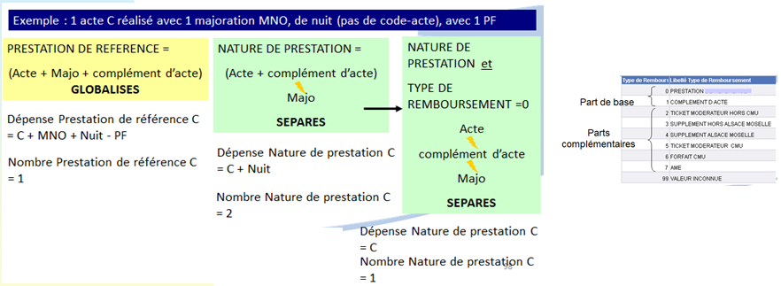
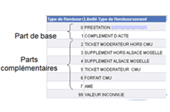
NOTION FONDAMENTALE : TYPE DE REMBOURSEMENT
Consultation généraliste avec majoration 0-6 ans, réalisée un jour férié, avec une participation forfaitaire
C 23€ + MEG 5€ + G (férié)19€ – PF 1€ = 46€
1
C 23€ + G (férié)19€ = 42€
2
Erreur
La prestation de référence globalise : l’acte de référence et les majorations rattachées à l’acte de référence
La nature de prestation permet de détailler chaque code-acte : l’acte lui-même et chaque majoration qui possède un code-acte propre sauf les compléments et suppléments d’acte portant le code de l’acte!
C 23€
1
Correct
il faut donc filtrer sur le type de remboursement pour enlever les compléments et suppléments d’acte
Compléments et suppléments d’acte ne possèdent pas de code propre donc restent globalisés à l’acte de base.
Notion ❶
Notion ❷
Notion ❸

Slide 11
Comprendre la gestion des indicateurs dans l’entrepôt SNIIRAM
Complément Nuit = code de l’acte
Ne pas sommer : prendre type de remboursement = 0
La somme est correcte

Slide 12

Comprendre la gestion des indicateurs dans l’entrepôt SNIIRAM
2 niveaux d’indicateurs :
RETENIR :
Montant remboursé et base de remboursement se répartissent par type de remboursement, le total étant la somme de tout.
Montant de la dépense, du dépassement et quantités (ou dénombrement ou coef global) se lisent sur la ligne type de remboursement =0, le reste étant du « dont » pour information

Slide 13
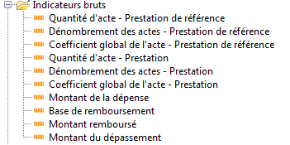
Indicateurs AMOS / EXE-PRS, AMOS / CDS et DAMIR – 1/2
Si utilisation de INDICATEURS BRUTS :
Alors filtrer sur :
Niveau d’utilisation expert
Filtres impératifs
aucun
Type de remboursement = 0
Type de remboursement = 0
Au choix
Type de remboursement = 0, 1 pour sélectionner part de base AM
Type de remboursement ≥ 2 pour sélectionner parts supplémentaires
Se rapporter aux couleurs du tableau slide 4 sur la gestion des indicateurs
Aucun pour total (part de base + part sup)

Slide 14
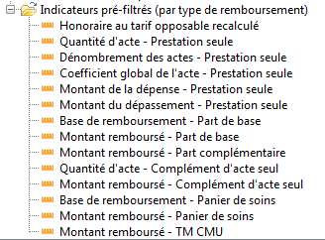
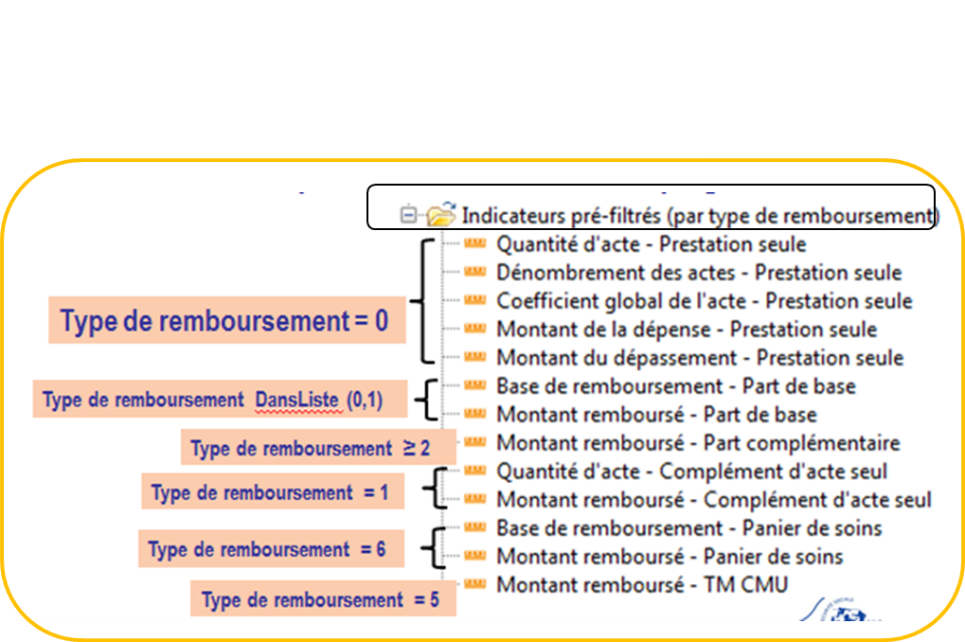
Indicateurs AMOS / EXE-PRS, AMOS / CDS et DAMIR – 2/2
Si utilisation de INDICATEURS PREFILTRES :
Alors filtrer sur :
Niveau d’utilisation novice
Filtres impératifs
Aucun : tous les indicateurs sont déjà préfiltrés

Slide 15
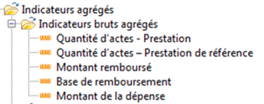

Indicateurs AMOS /LPP – 1/2
Si utilisation de INDICATEURS BRUTS
agrégés et affinés:
Alors filtrer sur :
Niveau d’utilisation expert
Filtres impératifs
aucun
aucun
Type de remboursement = 0
Les indicateurs bruts de niveau agrégé sont identiques à ceux de AMOS/EXE-PRS
Type de remboursement = 0, 1 pour sélectionner part de base AM
Au choix
Type de remboursement ≥ 2 pour sélectionner parts supplémentaires
Aucun pour total (part de base + part sup)

Slide 16
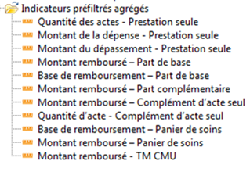

Indicateurs AMOS /LPP – 2/2
Si utilisation de INDICATEURS PREFILTRES
agrégés et affinés:
Alors filtrer sur :
Niveau d’utilisation novice
Filtres impératifs
Aucun : tous les indicateurs sont déjà préfiltrés
Les indicateurs préfiltrés de niveau agrégé sont identiques à ceux de AMOS/EXE-PRS
Type de remboursement = 0
Type de remboursement DansListe (0,1)
Type de remboursement ≥2

Slide 17
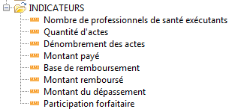
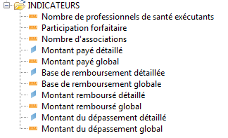

Indicateurs AMOS /CCAM-Prestations, CCAM-Associations – 1/1
Si utilisation de INDICATEURS :
Alors filtres sur :
Niveau d’utilisation novice
CCAM/Prestation
Filtres impératifs
Aucun : tous les indicateurs sont préfiltrés
CCAM/Association
Pas de type de remboursement
→ Le montant remboursé correspond au montant total (part de base + parts supplémentaires) : pas de choix possible
Info

Slide 18
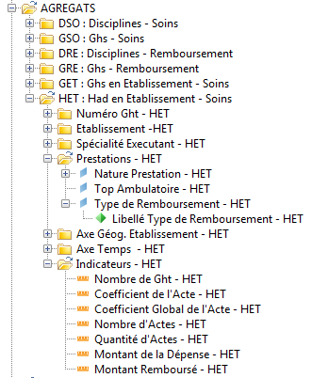
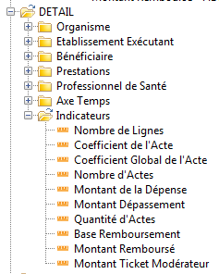
Indicateurs SNIREP – 1/1
Si utilisation de INDICATEURS Classe AGREGATS et DETAILS
Alors filtres sur :
Niveau d’utilisation novice
Classe AGREGATS
Filtres impératifs
Aucun : tous les indicateurs sont préfiltrés
la quantité d’Actes
Sauf
Classe DETAILS
ET AUTRES AGREGATS
Filtrer sur Type de remboursement = 0
Info
Pas de type de remboursement
→ Le montant remboursé correspond au montant total (part de base + parts supplémentaires) : pas de choix possible
Info

Slide 19


FILTRES OBLIGATOIRES
SUR TOUS LES DATAMARTS
Filtre impératif
Encadrer les dates de soins, ou de remboursement ou de prescriptions par des dates de traitement
Pour figer les résultats d’un lancement de la même requête à une date ultérieure
Et optimiser les temps de réponses des requêtes
Dates de traitement encadrées (borne inf et borne sup) par la date de soins + 6 mois
ou supérieure au début de la date de soin

Slide 20

FILTRES OBLIGATOIRES
DAMIR
Les établissements publics qui ne font pas de facturation directe pour leur activité d’Actes et Consultations Externes (ACE) et pour leurs séjours, transmettent des flux « pour information » aux organismes d’Assurance Maladie. Cette information non exhaustive ne doit pas être comptabilisée dans les dépenses AM.
Elle permet de comptabiliser les PF.
Filtre impératif
Exclure les prestations transmises pour information
Qualificatif de la dépense ≠ 71
Dans les datamarts AMOS ces informations ont été exclues par souci de simplification

Slide 21
FILTRES OBLIGATOIRES
AMOS/EXE-PRS
Filtre impératif
Pour calculer les montants des prescriptions libérales (catégorie PS prescripteur ≠ 0) de l’univers AMOS/EXE-PRS, toujours enlever les actes non prescriptibles : poser filtre sinon chiffre faux
Enlever les actes non prescriptibles dès lors qu’on travaille sur les montants des prescriptions faites par des libéraux
N° prescripteur = 00000000
Cette condition ne concerne pas les prescriptions hospitalières (catégorie PS prescripteur = 0).
AMOS/CDS
Pour calculer les montants des prescriptions faites en centres de santé (catégorie PS prescripteur = 0) de l’univers AMOS/CDS, toujours enlever les actes non prescriptibles : poser filtre sinon chiffre faux
Filtre impératif
Enlever les actes non prescriptibles dès lors qu’on travaille sur les montants des prescriptions faites en centres de santé.
Cette condition ne concerne pas les prescriptions libérales (catégorie PS prescripteur ≠ 0).
N° exécutant = N° prescripteur

